Slide 1

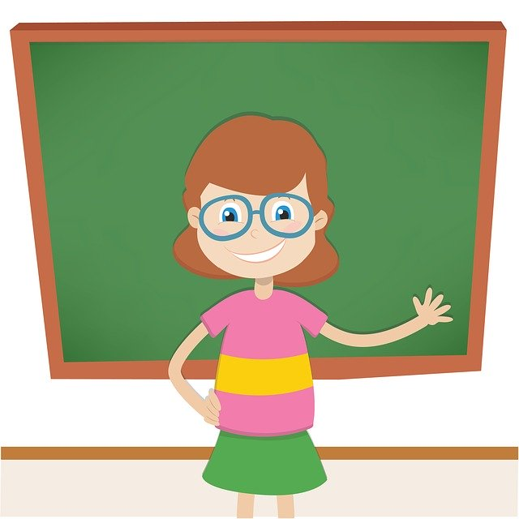

BUONGIORNO BAMBINI
Scuola primaria di
castell’ arquato classe 2° a
Maestra PATRIZIA

Slide 2

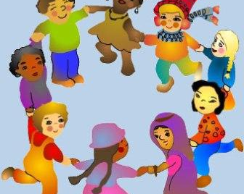


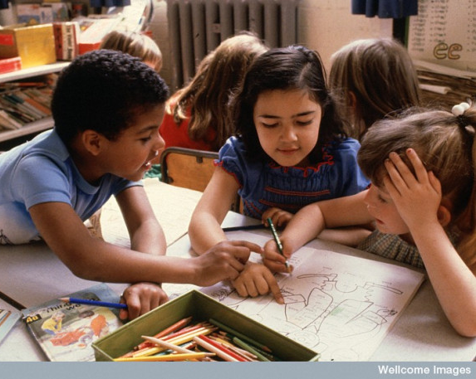

LA COMUNICAZIONE E IL LINGUAGGIO DELLE COSE

Slide 3
CHE COS’E’ LA COMUNICAZIONE?
LA COMUNICAZIONE E’ LO SCAMBIO DI INFORMAZIONI,PENSIERI,EMOZIONI TRA PERSONE.
1
ATTRAVERSO LA COMUNICAZIONE SI CREA UNA RELAZIONE VERA.
2

Slide 4
IL LINGUAGGIO DELLE COSE
OGNI LINGUAGGIO SERVE PER COMUNICARE.
IL PRIMO LINGUAGGIO CHE IMPARIAMO E’ LA LINGUA MADRE.
POI A SCUOLA IMPARIAMO A COMUNICARE IN INGLESE.

Slide 5
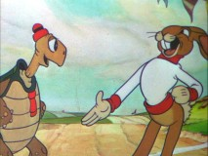
LEGGIAMO FAVOLE IN CUI FACCIAMO PARLARE GLI ANIMALI

Slide 6
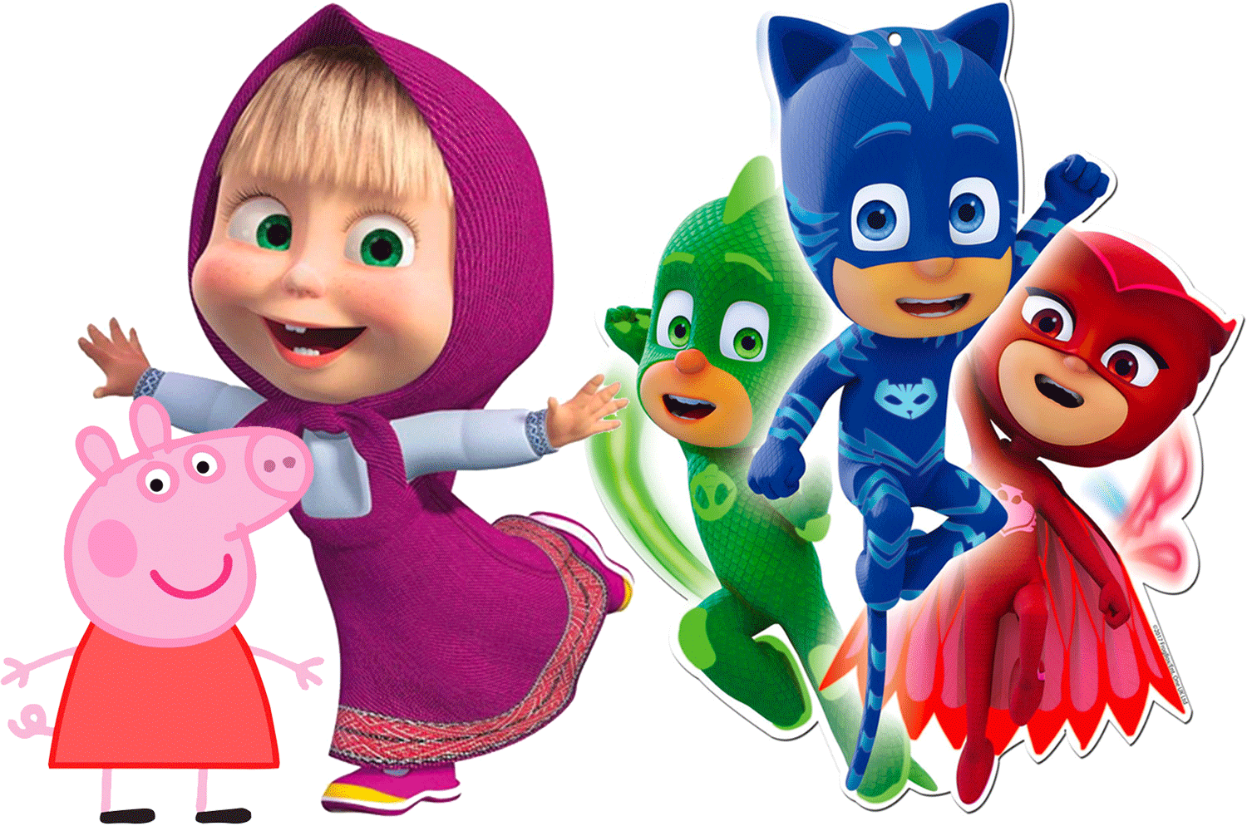
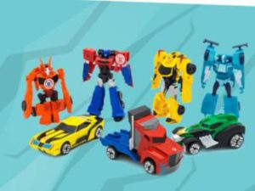
PER GIOCARE FACCIAMO PARLARE GIOCATTOLI E OGGETTI
Questa foto di Autore sconosciuto è concesso in licenza da CC BY-SA-NC
Questa foto di Autore sconosciuto è concesso in licenza da CC BY-SA-NC

Slide 7
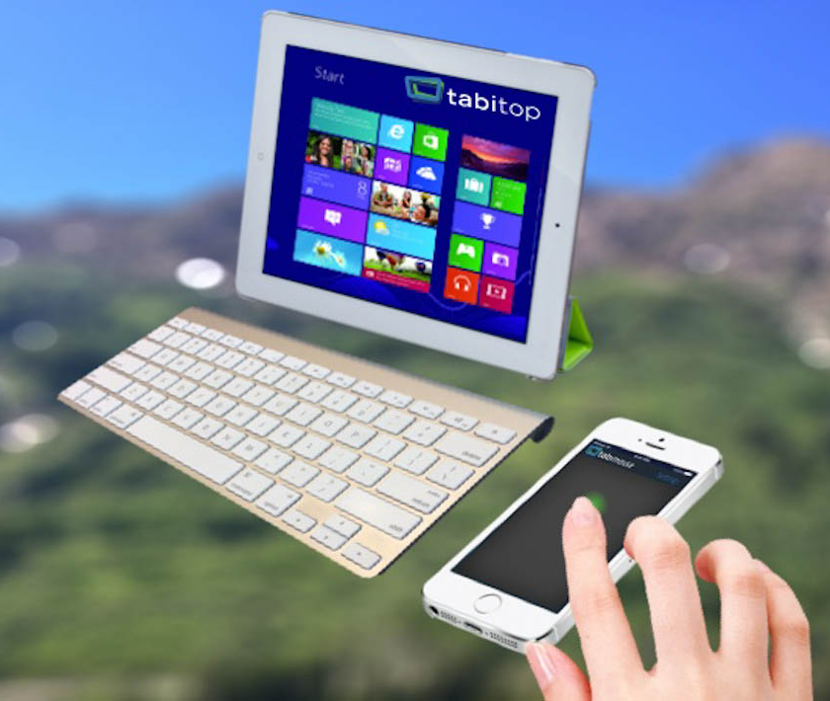

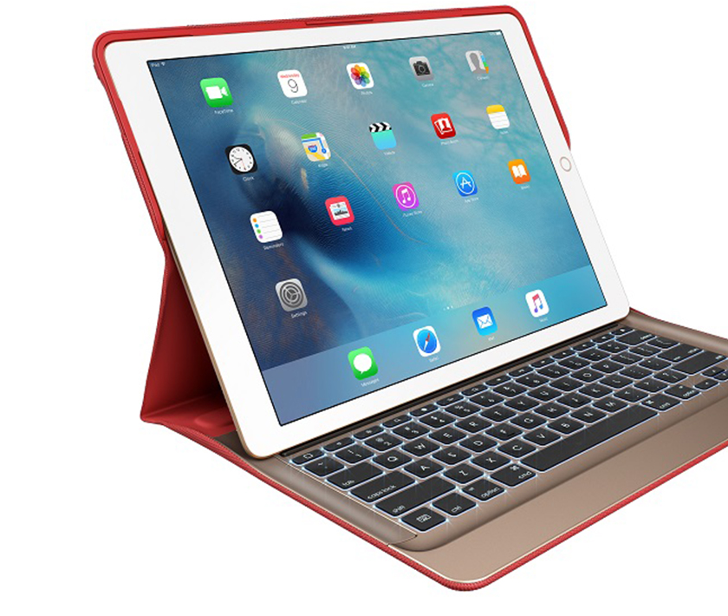
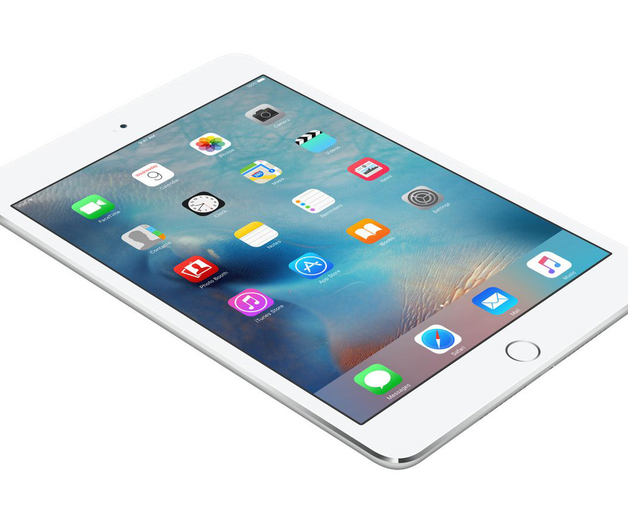
SE CI PENSIAMO BENE SIAMO CIRCONDATI DA COSE CON LE QUALI POSSIAMO COMUNICARE

Slide 8
GLI OGGETTI CHE USIAMO ABITUALMENTE SONO PER GRAN PARTE PROGRAMMABILI .
COSA VUOL DIRE PROGRAMMARE?
PROGRAMMARE VUOL DIRE FAR FARE AGLI OGGETTI CIO’ CHE VOGLIAMO.

Slide 9
COME FANNO QUESTI OGGETTI A COMUNICARE CON NOI?
CONTENGONO UN MICROPROCESSORE PROGRAMMATO PER ESEGUIRE I COMANDI….ATTRAVERSO IL LINGUAGGIO DELLE COSE.
QUESTI COMANDI CHE DIAMO ,IL COMPUTER LI ESEGUE E NOI POSSIAMO REALIZZARE GIOCHI,ANIMAZIONI,APPLICAZIONI….

Slide 10
QUINDI IL LINGUAGGIO DELLE MACCHINE CHE PERMETTE DI COMUNICARE CON NOI SI CHIAMA CODING
GIOCANDO A PROGRAMMARE SI IMPARA AD USARE LA LOGICA,A RISOLVERE PROBLEMI E A SVILUPPARE IL PENSIERO COMPUTAZIONALE.
MA COS’E’ IL PENSIERO COMPUTAZIONALE?
E’ UN MODO DI PENSARE CHE CI AIUTA A FORMULARE SOLUZIONI COSTRUTTIVE A PROBLEMI CHE DOBBIAMO RISOLVERE.
E’ UNO STRUMENTO CHE CI CONSENTE DI PASSARE DA UN’IDEA AL PROCEDIMENTO PER REALIZZARLA.

Slide 11
IL CODING ALLENA IL NOSTRO CERVELLO ALLA LOGICA….
E POTENZIA LA NOSTRA CREATIVITA’!
ADESSO PROVIAMO E SCRIVIAMO TANTE LINEE DI CODICE.
UTILIZZIAMO LA PIXEL ART CHE E’ IL METODO PIU’ INTUITIVO E DIVERTENTE PER INTRODURRE IL PENSIERO.

Slide 12
VI CHIEDERETE COS’E’ UN PIXEL?
IL PIXEL E’ L’UNITA’ PIU’ PICCOLA DI UN’IMMAGINE.
CON I PIXEL POSSIAMO DISEGNARE ANDANDO A COLORARE ALL’INTERNO DI UNA GRIGLIA LE CASELLE CON DEI COLORI SPECIFICI SECONDO UN CODICE PREDETERMINATO.
QUINDI BISOGNA AVERE UNA GRIGLIA BIANCA SUDDIVISA IN PIXEL(QUADRETTI).
PER OGNI RIGA C’E’ UNA LINEA DI CODICE CON LE ISTRUZIONI DA COLORARE.

Slide 13

ADESSO PREPARATE UN FOGLIO A QUADRI GRANDI ,I PASTELLI CHE SERVIRANNO PER COLORARE E INIZIAMO ….
BUON LAVORO

Slide 14
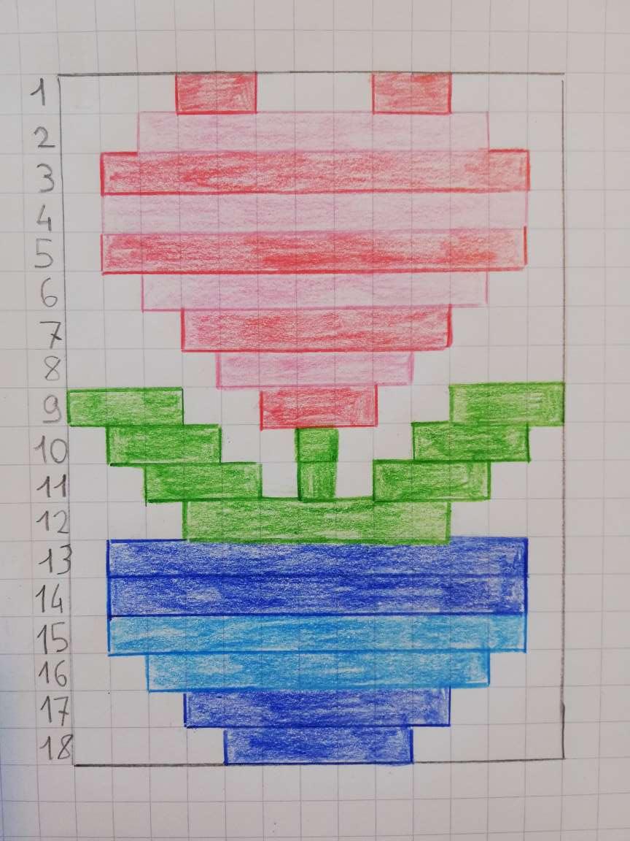
Disegno realizzato dai bambini

